Slide 1

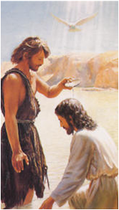
El Bautismo del Señor

Slide 2

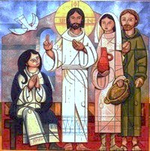
¡Qué alegría cuando me dijeron: “Vamos a la casa del Señor”!
Ya están pisando nuestros pies tus umbrales, Jerusalén.

Slide 3
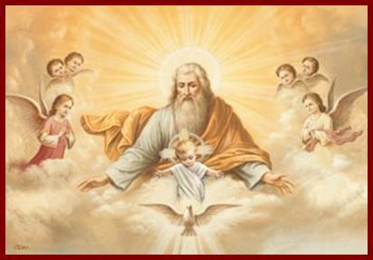
Gloria a Dios en el cielo,
Y en la tierra paz a los hombres, que ama el Señor.
Por tu inmensa gloria te alabamos, te bendecimos, te adoramos, te glorificamos, te damos gracias, Señor Dios,
Rey celestial, Dios Padre todopoderoso. Señor, Hijo único, Jesucristo.

Slide 4
Señor Dios, Cordero de Dios, Hijo del Padre; tú que quitas el pecado del mundo, ten piedad de nosotros; tú que quitas el pecado del mundo, atiende nuestra súplica;
Tú que estás sentado a la derecha del Padre, ten piedad de nosotros.
Porque sólo Tú eres santo,
sólo Tú, Señor, sólo Tú Altísimo, Jesucristo, con el Espíritu Santo en la gloria de Dios Padre. Amén.

Slide 5
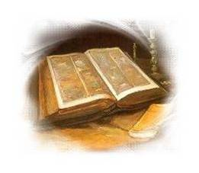
Liturgia
de la
Palabra

Slide 6

Procesión de la Biblia
Tu Palabra me da vida,
Confío en Ti, Señor.
Tu Palabra es eterna,
En ella esperaré.

Slide 7
Dichoso el que con Vida intachable
Camina en la ley del Señor
Dichoso el que guardando
Sus preceptos
Lo busca de todo corazón

Slide 8
Tu Palabra me da vida,
Confío en Ti, Señor.
Tu Palabra es eterna,
En ella esperaré.

Slide 9
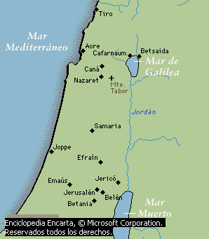
Río Jordán - Mapa

Slide 10
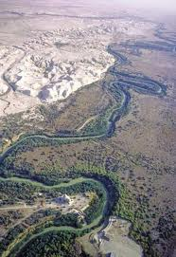
Río Jordán. Recorrido

Slide 11
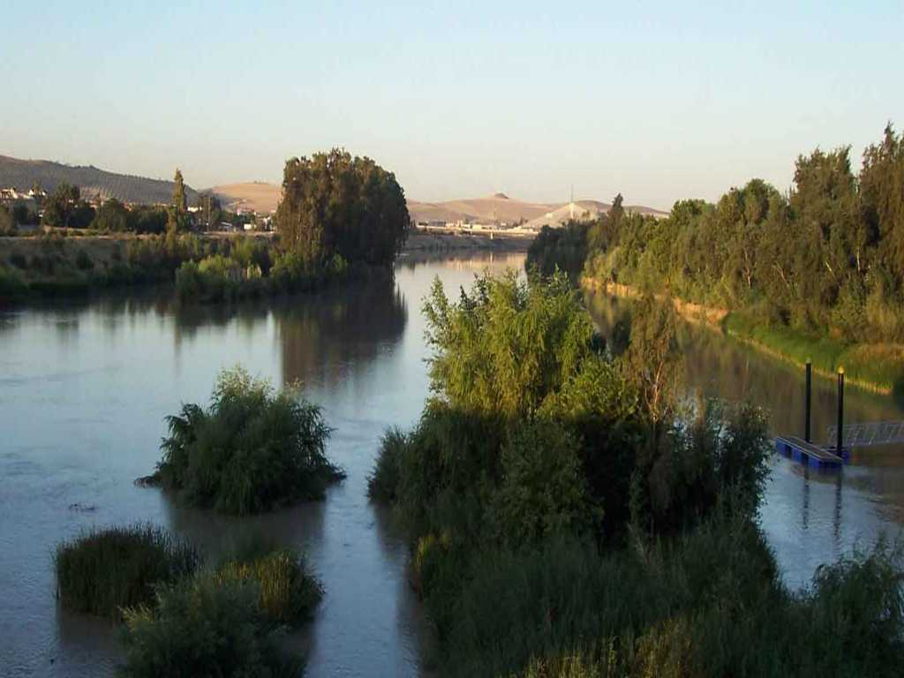
El río Jordán

Slide 12
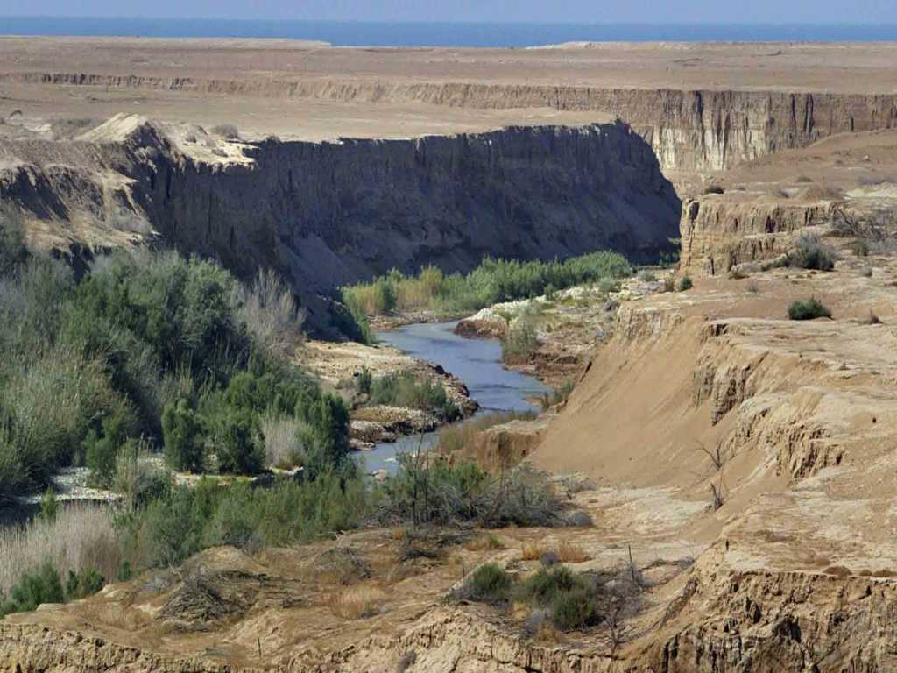
En el Jordán el Padre nos presenta públicamente a Jesús

Slide 13
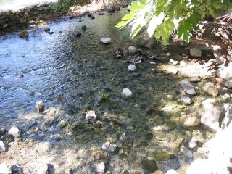
Por aquellos días llegó Jesús desde Galilea al Jordán, y se presentó a Juan para que lo bautizara. Pero Juan intentaba disuadirlo:
“Soy yo el que necesita ser bautizado por tí”.
Rio Jordán

Slide 14
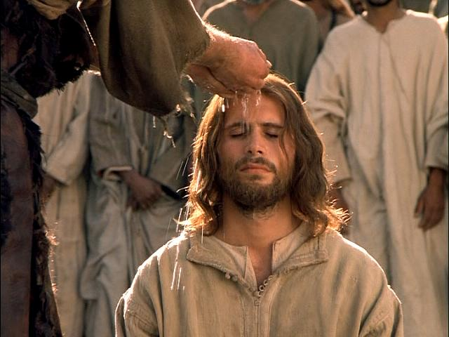
¹⁵Jesús le respondió: -Deja eso ahora; pues conviene que cumplamos lo que Dios ha dispuesto. Entonces Juan accedió.

Slide 15
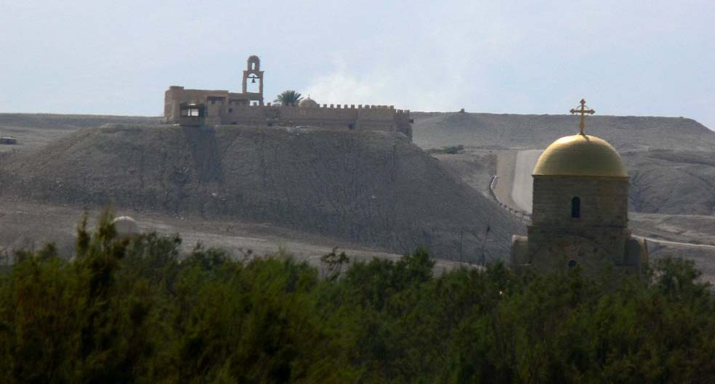
Iglesias en el lugar donde Juan bautizaba

Slide 16
El pueblo estaba en expectativa: “¿Será Juan el Mesías? Pues Juan actúa como los antiguos profetas:
recomienda actuar con justicia, respetando los derechos de los pobres”.
Pero él repetía que sólo preparaba la llegada del Mesías.

Slide 17
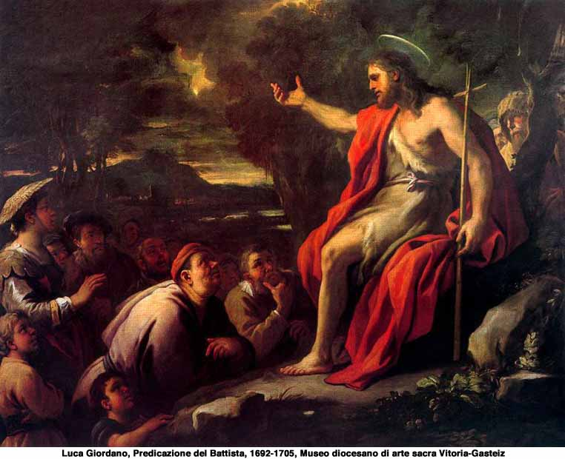
Juan tomó la palabra y dijo a todos:
"Yo les bautizo con agua;

Slide 18
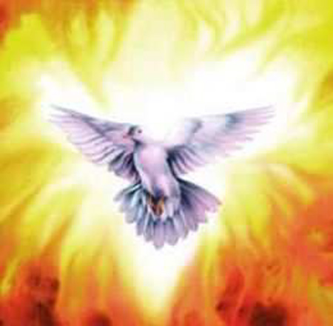
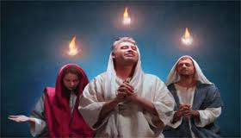
pero viene el que puede más que yo,
y no merezco desatarle la correa de sus sandalias. Él les bautizará con Espíritu Santo y fuego."

Slide 19
Juan el Bautista bautizaba sólo con agua.
Pero hay manchas que no se van de la ropa con sólo agua.
Y lo lavado no se parece a lo nuevo.

Slide 20
En cambio, el Bautismo de Jesús es con agua, con el Espíritu Santo y con fuego.
Y lo que pretende es que
nazcamos de nuevo, para ser hijos adoptivos de Dios, para participar en la Misión de su Hijo.

Slide 21
Se parece al fuego,
que purifica el metal oxidado
y lo deja brillante y como nuevo.

Slide 22
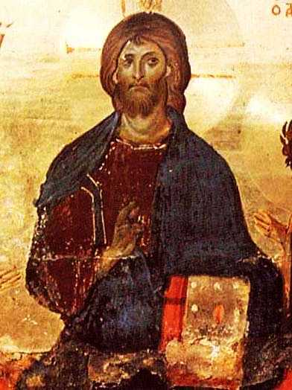
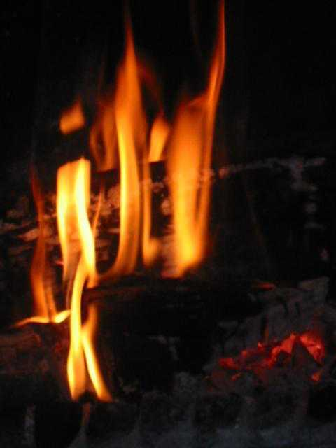
El fuego de Jesús ha de reavivar nuestras actuales cenizas.
Pantocrator sXII

Slide 23
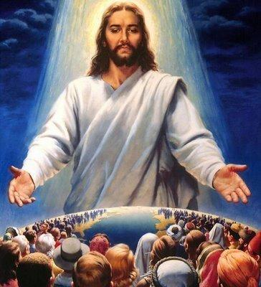
Pasamos
de la carne
y de lo humano
al mundo
de la gracia y
de lo eterno.
Hacer CLICK

Slide 24
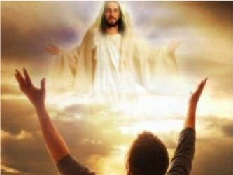
Hijos tuyos
para siempre.
Hacer CLICK

Slide 25
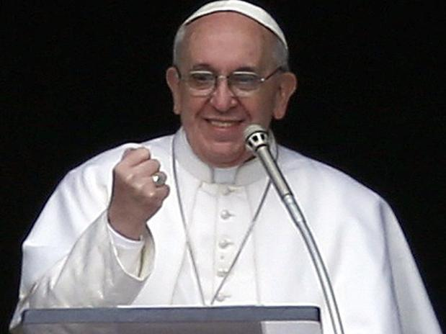
Y a la cabeza de la gran Familia de Dios está el Papa Francisco

Slide 26
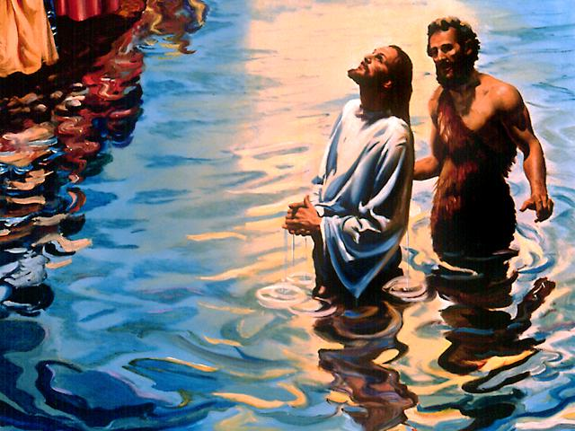
Y Jesús también se bautizó.

Slide 27
¿Por qué se bautiza Jesús?
Jesús no necesitaba bautizarse.
Se bautiza para acompañar a sus hermanos en su camino del perdón,
y para solidarizarse con Juan, que anuncia la llegada de Jesús.

Slide 28
Apenas se bautizó Jesús y salió del agua,
se abrió el cielo y vio que el Espíritu de Dios bajaba como una paloma y se posaba sobre él.

Slide 29
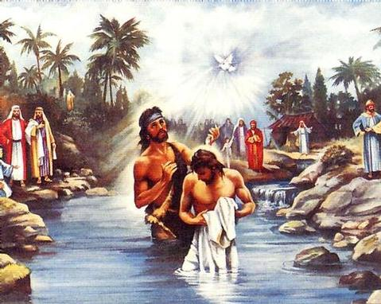

Slide 30
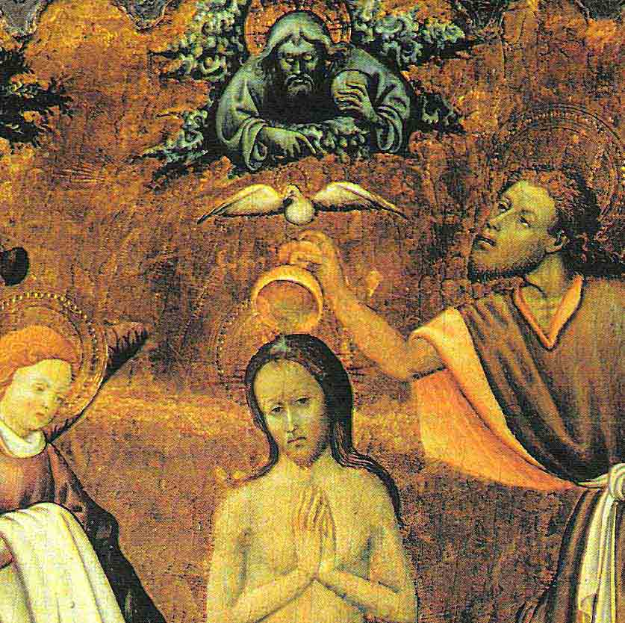

Slide 31
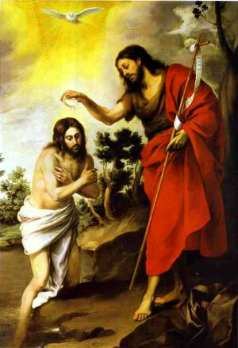

Slide 32

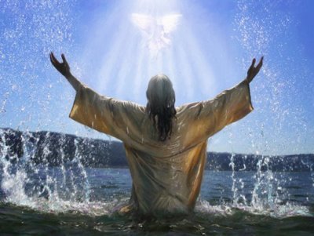
El Espíritu Santo es como la paloma del Arca de Noé, que simbolizó la paz y el fin del diluvio.
Así es el Reino de Dios: de amor, de paz y de justicia.
Ahora desciende sobre Jesús,
para que inicie su ministerio.

Slide 33
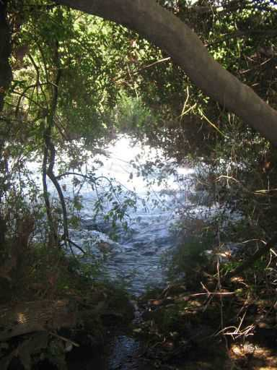

La paloma es símbolo de PAZ.

Slide 34
Y vino
una voz del cielo
que decía:

Slide 35
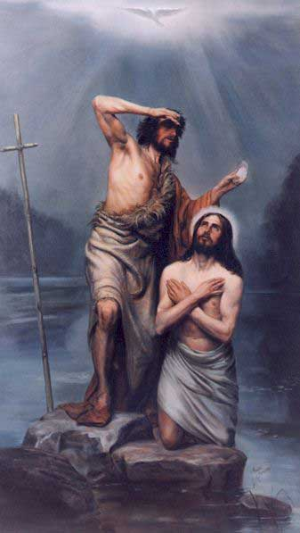
“Tú eres
mi Hijo amado,
mi predilecto”

Slide 36
¿Qué es lo más importante en este Ev.?
1-Jesús ora.
2-Mientras ora, baja el Espíritu Santo, para que comience su ministerio.
3-Se oye una voz: “Tú eres mi Hijo amado, el predilecto”.

Slide 37
A los pocos días de este bautismo, María interviene en las Bodas de Caná
para que comience Jesús a actuar como Mesías.

Slide 38
RESUMEN del MENSAJE de NAVIDAD
Jesús VIVO se ha manifestado en Belén: 1- Como HIJOS, caminemos en la Luz de Dios
- Los que aman, viven en la Luz del Hijo (que ha nacido) y son ungidos por el Espíritu.
2- Como HIJOS, amémonos mutuamente.
- Nosotros pasamos de muerte a vida, cuando amamos a los hermanos. 3- Como HIJOS, nos amamos porque Dios es AMOR.
- Viendo cómo Dios se ha adelantado a amarnos, también nosotros nos hemos de amar (1 Juan).

Slide 39

Tú, Señor, que bajando al Jordán nos haces subir hacia el Padre, haz que en esta Navidad renovemos el compromiso de vivir como
Hijos y Hermanos.

Slide 40
Señor, haz que, mitad humanos y mitad divinos, vivamos plenamente tanto el AMOR de hermanos,
como el de hijos.

Slide 41
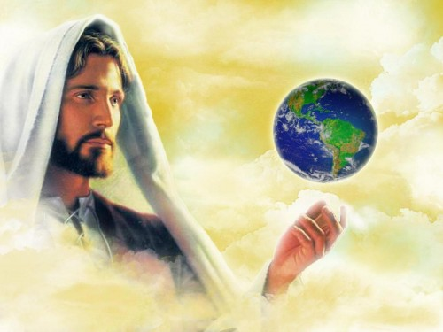
Creo en Dios PADRE todopoderoso,
creador del cielo y de la tierra.
Creo en Jesucristo,
su único Hijo, nuestro Señor, que
fue concebido por obra
y gracia del Espíritu Santo, nació de Santa María Virgen,
Padeció bajo el poder de
Poncio Pilato, fue crucificado,

Slide 42
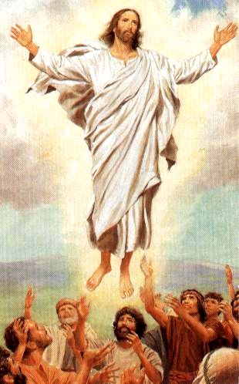
muerto y sepultado,
descendió a los infiernos,
al tercer día resucitó
de entre los muertos,
subió a los cielos y está sentado
a la derecha de Dios Padre
Todopoderoso.
Desde allí ha de venir a juzgar
a vivos y muertos.

Slide 43
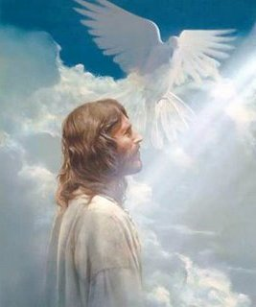
Creo en el Espíritu Santo,
la Santa Iglesia católica,
la comunión de los santos,
el perdón de los pecados,
la resurrección de la carne
y la vida eterna.
Amén.

Slide 44
LITURGIA DE LA EUCARISTÍA

Slide 45
Créditos:
José Martínez de Toda, S.J.
(martodaj@gmail.com)
Román Mendoza
(romanmp59@hotmail.com)
“En todo amar y servir”

